Slide 1
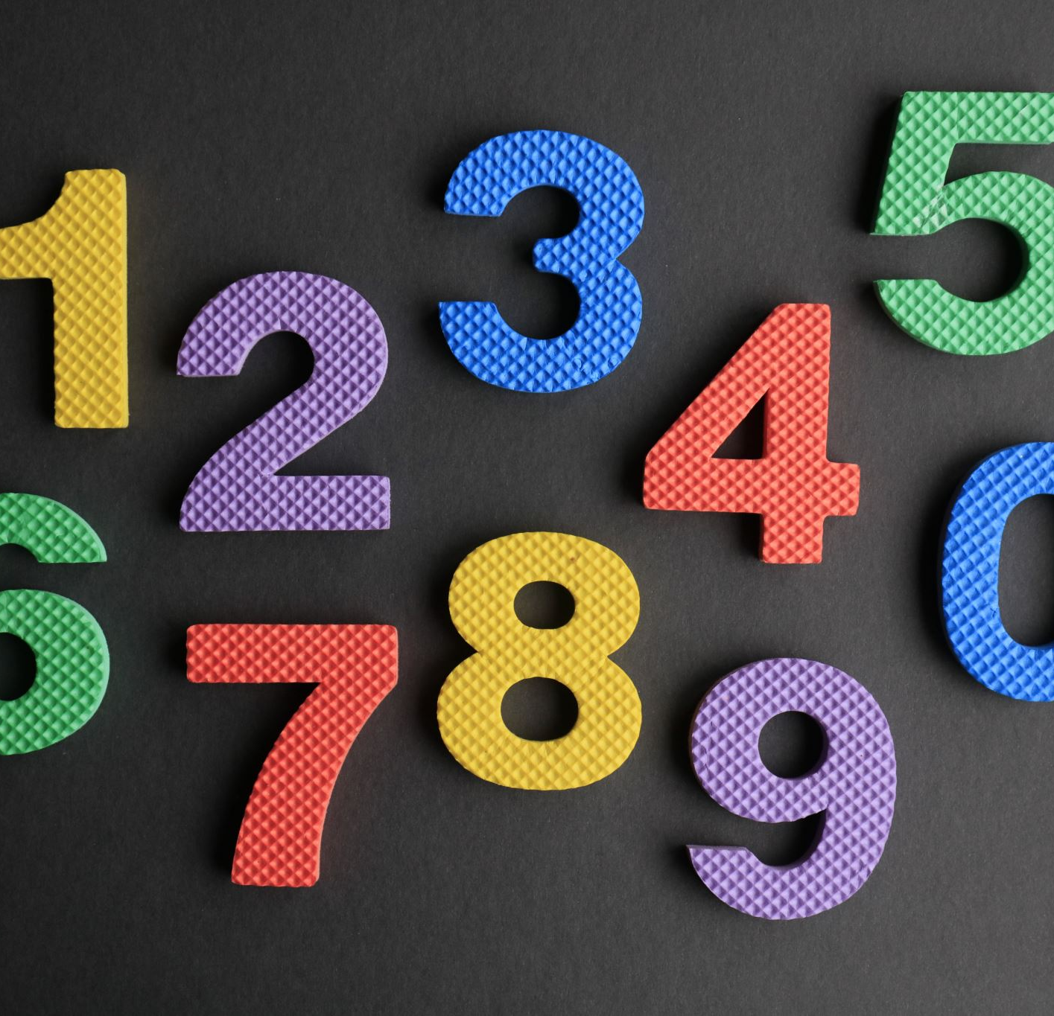
PRVOČÍSLA A ZLOŽENÉ ČÍSLA

Slide 2
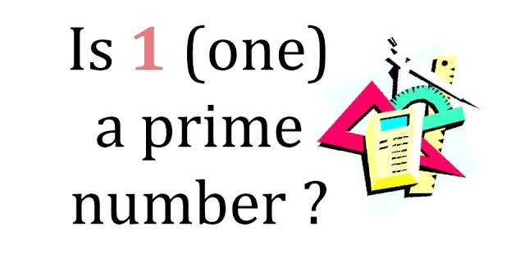
Prvočíslo = každé prirodzené číslo, ktoré má práve 2 deliteľov (1 a samo seba)
Zložené číslo = každé prirodzené číslo, ktoré má aspoň 3 deliteľov
Aké je najmenšie prvočíslo? Aké je najmenšie zložené číslo?

Slide 3
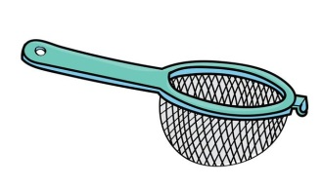
Príklad č.1: Určte všetky prvočísla, ktoré sú menšie ako číslo 27.
2 3 4 5 6 7 8 9 10
12 13 14 15 16 17 18 19 20
21 22 23 24 25 26
ERATOSTENOVO
SITO
PRVOČÍSLA: 2,3,5,7,11,13,17,19,23

Slide 4
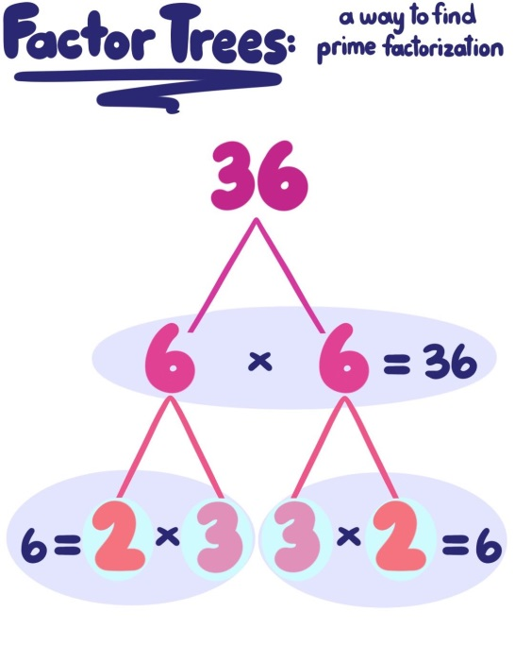
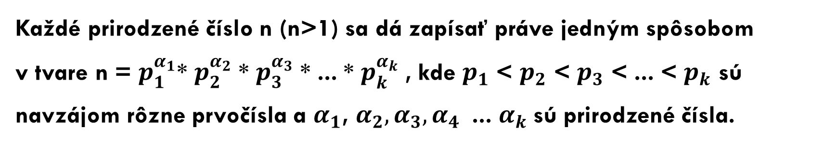
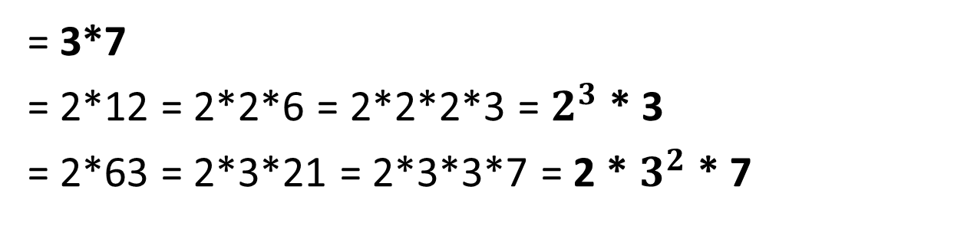
Príklad č.2: Zložené čísla rozložte na súčin prvočísel.
n = 21
n = 24
n = 126
= 3*7
= 2*12 = 2*2*6 = 2*2*2*3 = $2^{3}$ * 3
= 2*63 = 2*3*21 = 2*3*3*7 = 2 * $3^{2}$ * 7
Základná veta aritmetiky:
Každé prirodzené číslo n (n>1) sa dá zapísať práve jedným spôsobom v tvare n = $p_{1}^{α_{1}}$* $p_{2}^{α_{2}}$* $p_{3}^{α_{3}}$* ... * $p_{k}^{α_{k}}$, kde $p_{1}$ < $p_{2}$ < $p_{3}$ < ... < $p_{k}$ sú navzájom rôzne prvočísla a $α_{1}$, $α_{2}, α_{3}, α_{4}$ ... $α_{k}$sú prirodzené čísla.

Slide 5

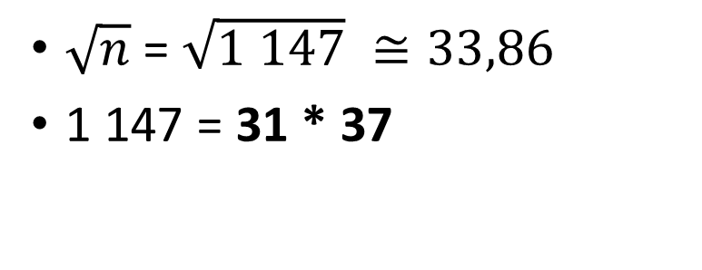

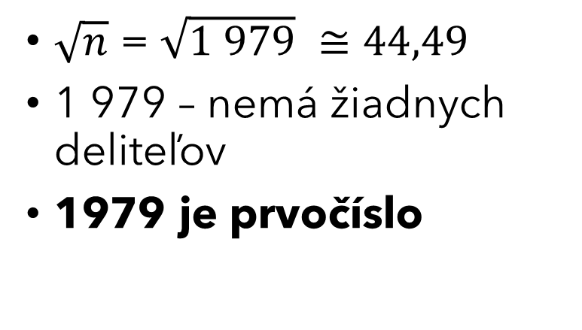
Príklad č.3: Zložené čísla rozložte na súčin prvočísel.
n = 1 147
n = 1 979
$\sqrt{n}$ = $\sqrt{1 147} ≅33,86$
1 147 = 31 * 37
$\sqrt{n}$ = $\sqrt{1 979} ≅44,49$
1 979 – nemá žiadnych deliteľov
1979 je prvočíslo
Veta:
Každé zložené číslo n je deliteľné aspoň jedným
prvočíslom menším alebo rovným $\sqrt{n}$.

Slide 6
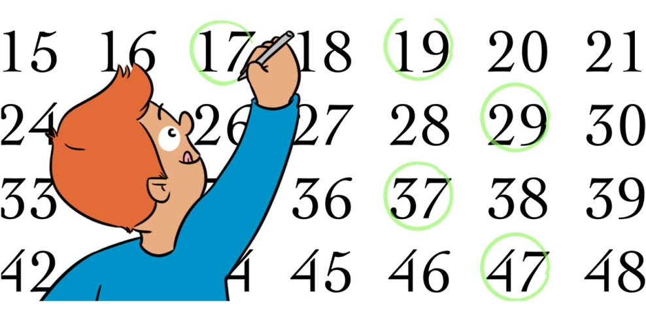
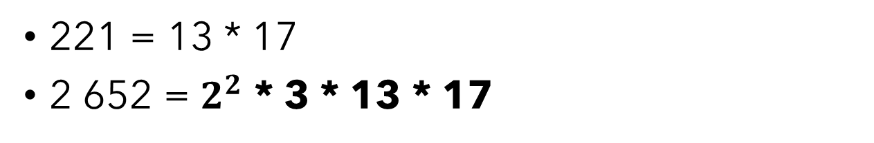

Príklad č.4: Nájdite najväčšie prvočíslo, ktorým je deliteľné číslo 2 652.
n = 6*442
n = 2*3*2*221 = $2^{2}$*3*221
$\sqrt{221} ≅14,87$
prvočísla
2,3,5,7,11,13
221 = 13 * 17
2 652 = $2^{2}$ * 3 * 13 * 17

Slide 7
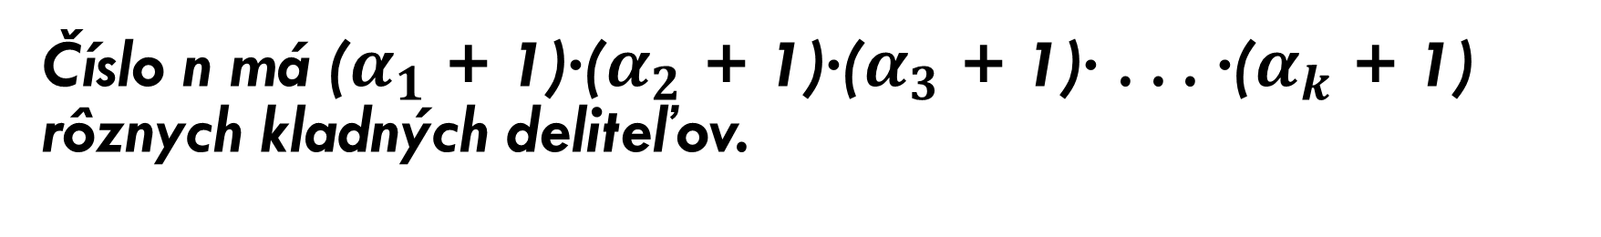
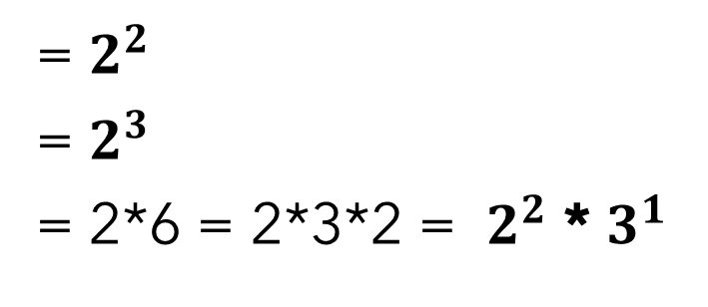
Príklad č.5: Zložené čísla rozložte na súčin prvočísel.
n = 4
n = 8
n = 12
= $2^{2}$
= $2^{3}$
= 2*6 = 2*3*2 = $2^{2}$ * $3^{1}$
- delitele: 1,2,4 -> 3 delitele
- delitele: 1,2,4,8 -> 4 delitele
- delitele: 1,2,3,4,6,12 -> 6 deliteľov
Veta:
Číslo n má ($α_{1}$ + 1)·($α_{2}$ + 1)·($α_{3}$ + 1)· . . . ·($α_{k}$ + 1) rôznych kladných deliteľov.

Slide 8
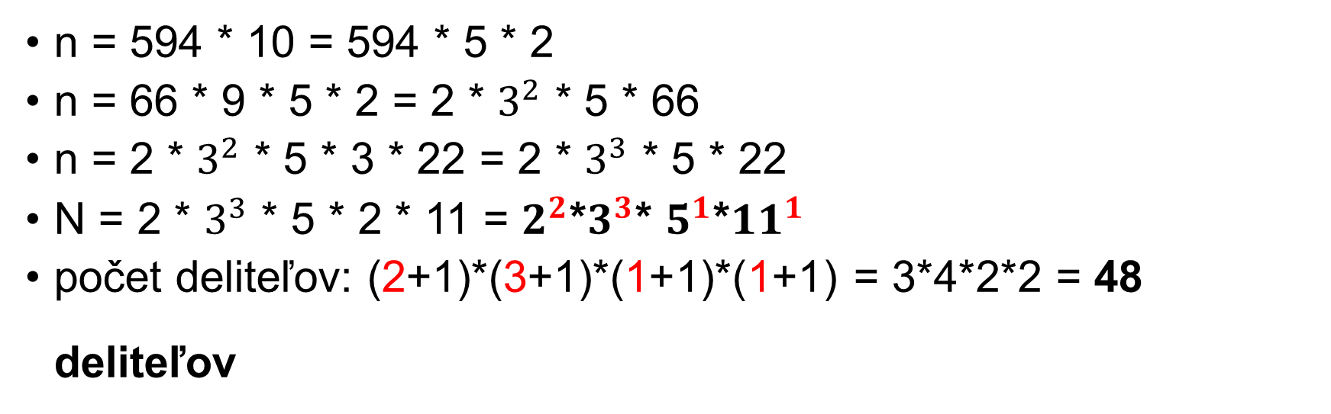
Príklad č.6: Určte počet deliteľov čísla 5 940.
n = 594 * 10 = 594 * 5 * 2
n = 66 * 9 * 5 * 2 = 2 * $3^{2}$ * 5 * 66
n = 2 * $3^{2}$ * 5 * 3 * 22 = 2 * $3^{3}$ * 5 * 22
N = 2 * $3^{3}$ * 5 * 2 * 11 = $2^{2}$*$3^{3}$* $5^{1}$*${11}^{1}$
počet deliteľov: (2+1)*(3+1)*(1+1)*(1+1) = 3*4*2*2 = 48 deliteľov

